Slide 1
Códigos Caminhamento

Slide 2
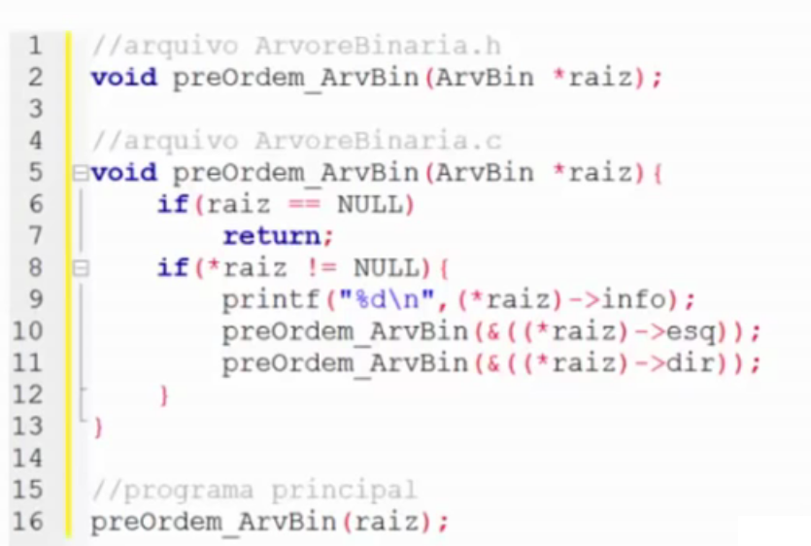
Pré-ordem

Slide 3
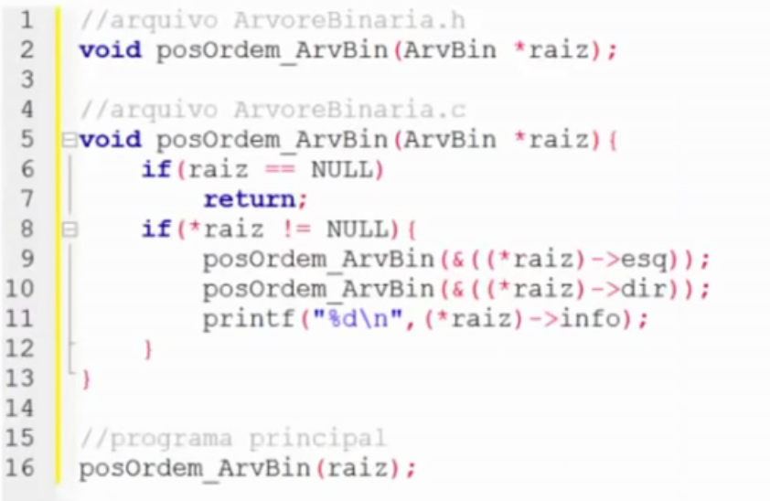
Pós-ordem

Slide 4
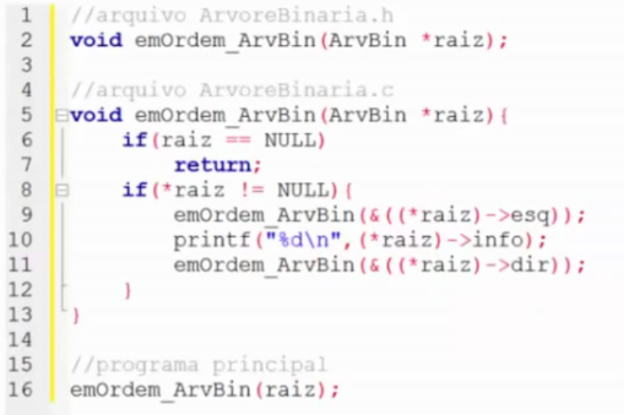
Em ordem

